Slide 1


Blended Learning-Kurs
Förderung der integrativen Beschäftigung im GLAM-Sektor durch offene Innovation
Modul 4: Erstellung von DIGITALEN INHALTEN
Sitzung 1
Entwickelt von: Akademie für Unternehmertum, Griechenland
"Gefördert durch die Europäische Union. Die geäußerten Ansichten und Meinungen sind jedoch ausschließlich die des Autors/der Autoren und spiegeln nicht unbedingt die der Europäischen Union oder der OeAD-GmbH wider. Weder die Europäische Union noch die Bewilligungsbehörde können für diese verantwortlich gemacht werden." Projekt Nr.: 2022-1-AT01-KA220-ADU-00008513

Slide 2


Ziele der Sitzung:
Lernergebnisse:
die Definition und Bedeutung der Erstellung digitaler Inhalte für GLAM-Fachleute zu verstehen
Erkundung der verschiedenen Arten von digitalen Inhalten für den GLAM-Sektor
Einführung in die für die Erstellung digitaler Inhalte erforderlichen Tools
Definition der Erstellung digitaler Inhalte
Identifizierung verschiedener Arten von digitalen Inhalten für den GLAM-Sektor
Vertraut sein mit Tools für die Erstellung digitaler Inhalte
Notes:
Die Lernenden sollen die Definition und die Bedeutung der Erstellung digitaler Inhalte für GLAM-Fachleute verstehen, die verschiedenen Arten digitaler Inhalte erkunden und die für die Erstellung digitaler Inhalte notwendigen Werkzeuge kennen lernen.
Nach Abschluss dieser Sitzung werden sie in der Lage sein, die Erstellung digitaler Inhalte zu definieren, verschiedene Arten digitaler Inhalte für den GLAM-Sektor zu identifizieren und sich mit den Werkzeugen für die Erstellung digitaler Inhalte vertraut zu machen.

Slide 3
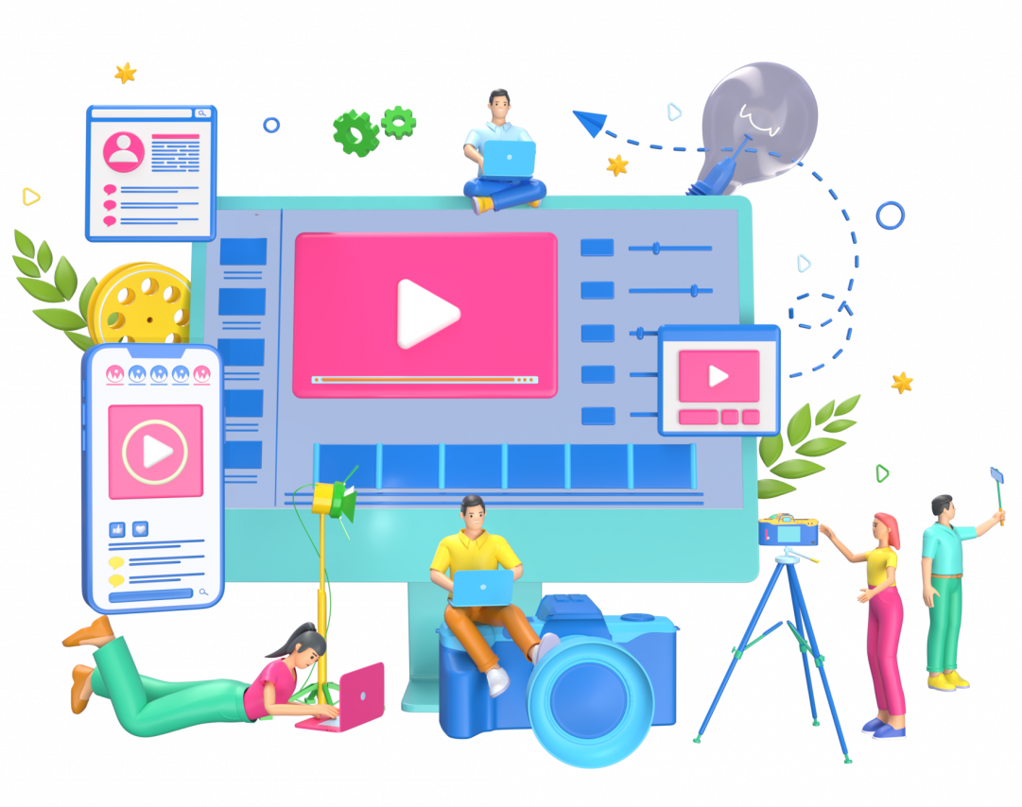
Erstellung digitaler Inhalte

Slide 4

Was ist die Erstellung digitaler Inhalte?
Die Erstellung digitaler Inhalte bedeutet die Erstellung und Verbreitung von Inhalten im Internet, z. B. auf Websites und in sozialen Medien.
Notes:
Die Erstellung digitaler Inhalte ist der Prozess der Erstellung und Veröffentlichung von Inhalten auf digitalen Plattformen wie Websites, sozialen Medien und anderen.

Slide 5
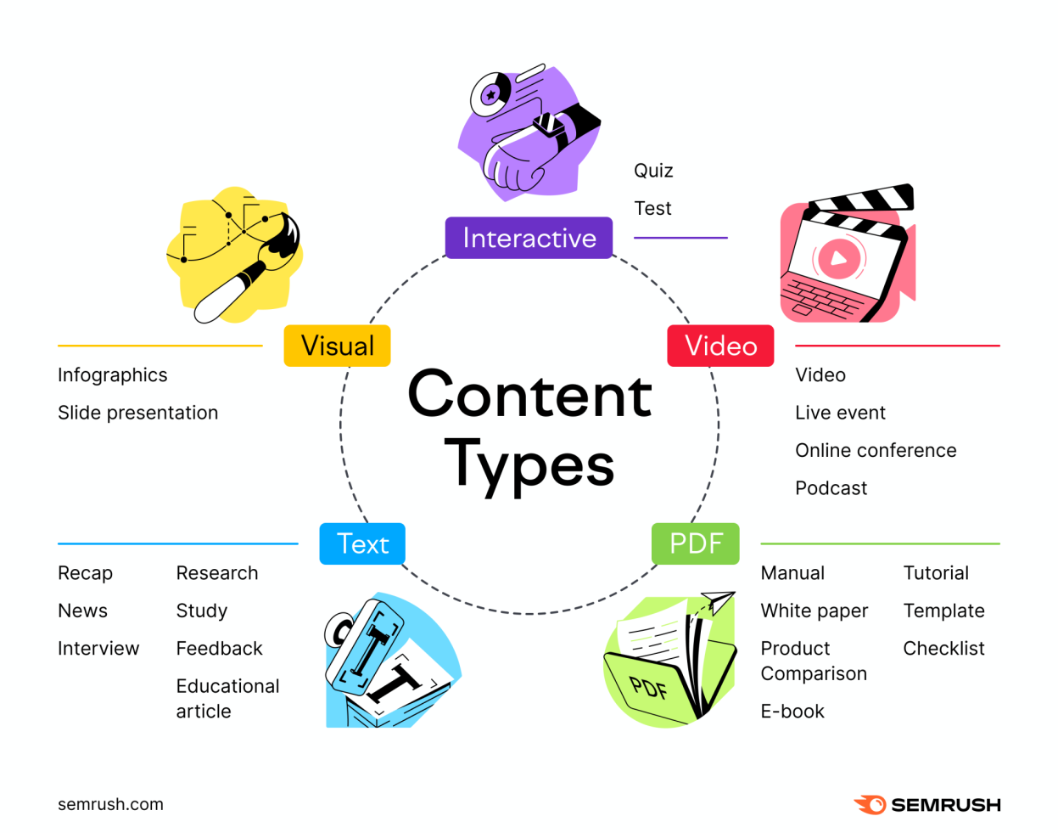
Beispiele für digitale Inhalte
Einige Beispiele für digitale Inhalte sind:
E-Bücher, Blogs, Artikel, Newsletter
Podcasts, Musik, Hörbücher
Videos, Filme, TV-Sendungen, Live-Streams
Spiele, Anwendungen, Software
Beiträge in sozialen Medien, Kommentare, Nachrichten
Websites, Landing Pages, Anzeigen
Notes:
Digitale Inhalte können Text, Bilder, Audio, Video, Animationen, interaktive Funktionen und vieles mehr enthalten. Diese Art von Inhalten kann für verschiedene Zwecke wie Unterhaltung, Bildung, Kommunikation und Marketing verwendet werden.

Slide 6



Warum ist die Erstellung digitaler Inhalte für den GLAM-Sektor wichtig?
Menschen sind online
Liefert nützliche Informationen
Online-Präsenz und Sichtbarkeit
Notes:
Digitale Inhalte sind für GLAM-Fachleute aus vielen Gründen wichtig. Zunächst einmal geht es um die Sichtbarkeit: Laut Statistik gab es im Oktober 2023 weltweit 5,3 Milliarden Internetnutzer, was 65,7 Prozent der Weltbevölkerung entspricht. All diese Menschen, die online sind, nutzen die digitalen Inhalte der GLAM-Institutionen, um nützliche Informationen über ihren Betrieb, die Öffnungszeiten, die Eintrittspreise, aktuelle und zukünftige Ausstellungen usw. zu erhalten. Auf diese Weise können GLAM-Institutionen eine Präsenz im Internet aufbauen und die Menschen können sich mit der Institution auseinandersetzen.

Slide 7



Warum ist die Erstellung digitaler Inhalte für den GLAM-Sektor wichtig?
Bewahrung und Zugang
Einbindung des Publikums und Bildung
Globale Zugänglichkeit
Notes:
Ein weiterer Grund ist, dass die Erstellung digitaler Inhalte es den GLAM-Fachleuten ermöglicht, kulturelle Artefakte, Dokumente und Sammlungen zu digitalisieren und zu erhalten. Durch die Umwandlung von physischen Materialien in digitale Formate können diese wertvollen Ressourcen einem breiteren Publikum zugänglich gemacht werden, ohne dass die Originalobjekte beschädigt werden. Diese digitalen Inhalte können auch für Bildungsprogramme, Forschungsarbeiten und interaktive Multimedia-Erlebnisse genutzt werden. Schließlich ermöglichen digitale Inhalte Menschen aus der ganzen Welt den Zugang zu den kulturellen und historischen Beständen der GLAM-Einrichtungen und deren Erforschung. Dies fördert das interkulturelle Verständnis und die Wertschätzung.

Slide 8

Arten von digitalen Inhalten

Slide 9

Arten von digitalen Inhalten für den GLAM-Sektor
Digitale Archive, Kunstwerke und Bilder
Multimedia-Präsentationen
Digitale Ausstellungen
Digitales Geschichtenerzählen
Pädagogische Ressourcen
Inhalt der sozialen Medien
Notes:
An welchen Arten von digitalen Inhalten sind die GLAM-Einrichtungen interessiert? Das können digitale Archive, Kunstwerke und Bilder, Multimedia-Präsentationen, digitale Ausstellungen und digitales Storytelling, Bildungsressourcen und Inhalte für soziale Medien sein.

Slide 10
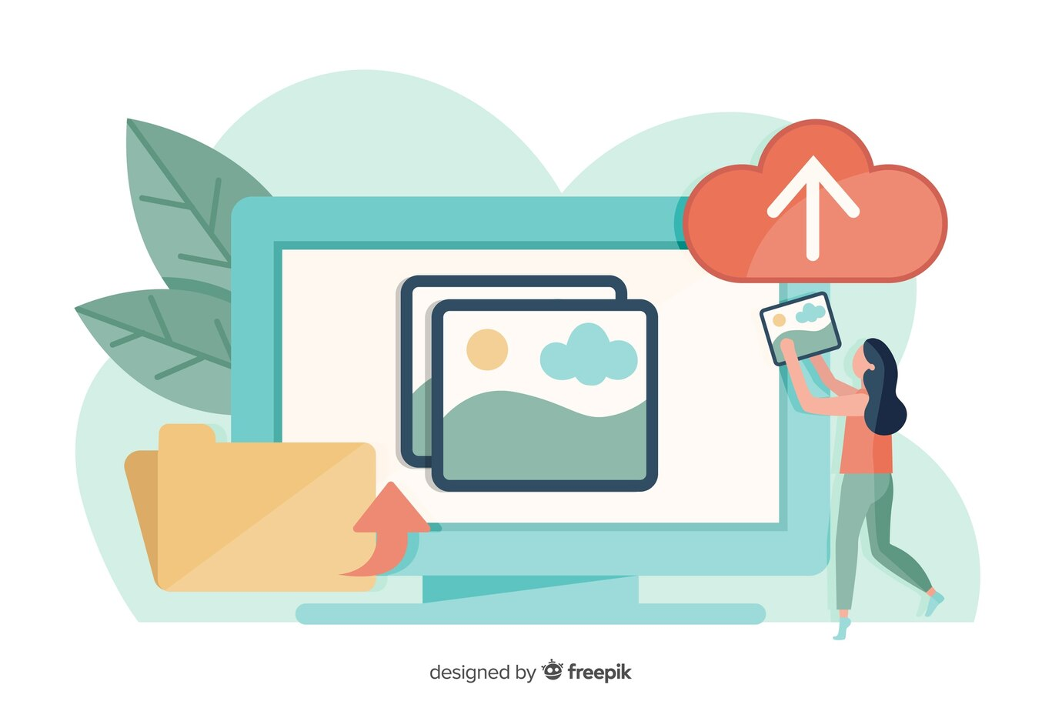
Digitale Archive, Kunstwerke und Bilder
Online-Galerien mit Manuskripten, Abbildungen von Kunstwerken, Gemälden, Karten, Büchern und anderen Archivmaterialien. Sie ermöglichen es den Nutzern, Details zu erkunden und zu vergrößern.
Notes:
GLAM-Institutionen können Online-Galerien mit Manuskripten, Bildern von Kunstwerken, Gemälden, Karten, Büchern und anderen Archivmaterialien bereitstellen, die die Nutzer erforschen und in ihren Details vergrößern können.

Slide 11
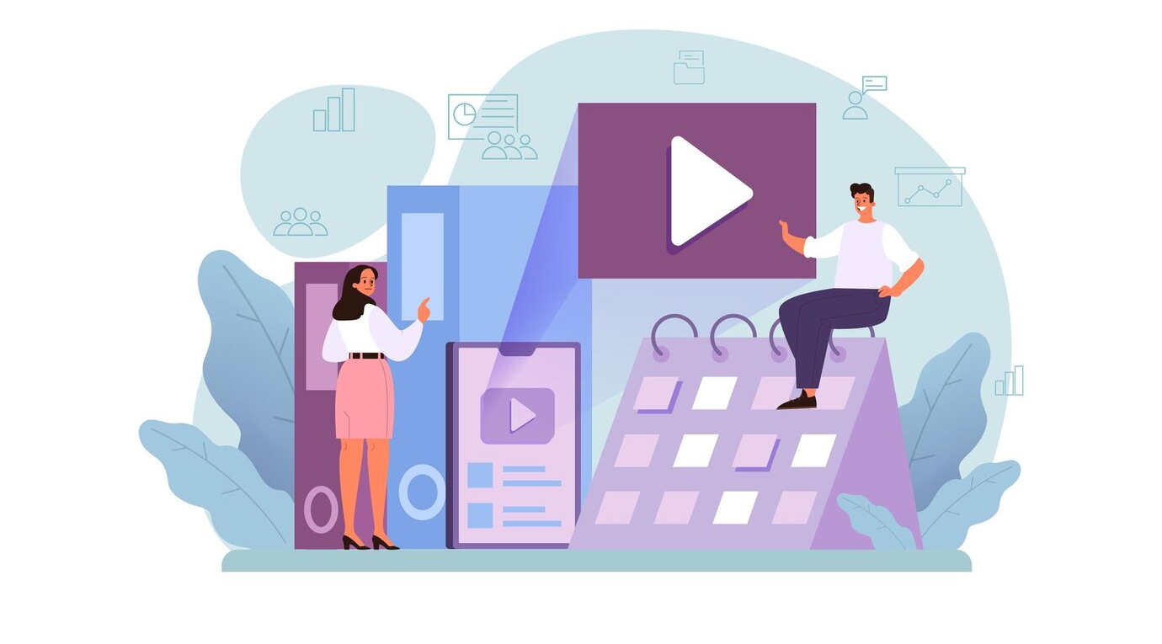
Multimedia-Präsentationen
Videodokumentationen oder Präsentationen über bestimmte Exponate oder historische Ereignisse, Audioguides oder Podcasts, die Einblicke in Artefakte, Kunstwerke oder historische Zusammenhänge geben.
Notes:
Multimedia-Präsentationen können für GLAM-Einrichtungen ebenfalls nützlich sein. Sie können Videodokumentationen oder Präsentationen über bestimmte Exponate oder historische Ereignisse, Audioguides oder Podcasts umfassen, die Einblicke in Artefakte, Kunstwerke oder historische Zusammenhänge geben.

Slide 12
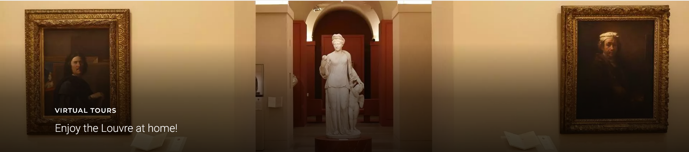
Digitale Ausstellungen
Virtuelle Exponate, die Artefakte, Kunstwerke oder historische Dokumente mit interaktiven Funktionen (360-Grad-Ansichten oder Multimedia-Elemente) zeigen, um das Besuchererlebnis zu verbessern.
Notes:
Digitale Ausstellungen können virtuelle Exponate umfassen, die Artefakte, Kunstwerke oder historische Dokumente mit interaktiven Funktionen wie Multimedia-Elementen zeigen, um das Online-Erlebnis des Besuchers durch die Exponate der Institution zu verbessern.

Slide 13

Digitales Geschichtenerzählen
Digitale Erzählungen, die die Geschichten hinter bestimmten Artefakten oder Sammlungen vermitteln, Blogbeiträge, Artikel oder Inhalte in sozialen Medien, die interessante Aspekte der Bestände der Institution hervorheben.
Notes:
Digitales Storytelling vermittelt die Geschichten hinter bestimmten Artefakten oder Sammlungen. Es kann auch Blogbeiträge, Artikel oder Inhalte für soziale Medien liefern, die interessante Aspekte der Bestände der Institution hervorheben.

Slide 14

Pädagogische Ressourcen
Online-Kurse oder Webinare zu verschiedenen Themen im Zusammenhang mit der Sammlung der Einrichtung.
Notes:
Digitale Bildungsressourcen können auch in Form von Online-Kursen oder Webinaren zu verschiedenen Themen im Zusammenhang mit den Sammlungen der Einrichtung angeboten werden. Bei den Online-Kursen kann es sich um eine strukturierte Reihe von Videos (manchmal zusammen mit Text und Arbeitsblättern) handeln, die über die Exponate der Einrichtung informieren sollen.

Slide 15
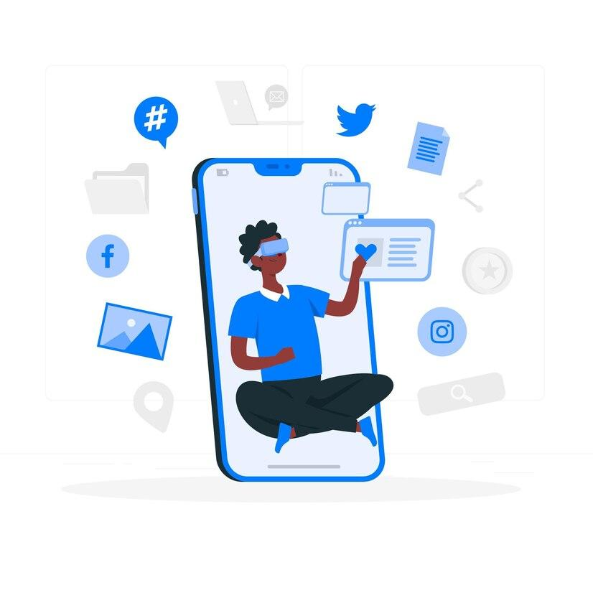
Inhalt der sozialen Medien
Regelmäßige Aktualisierungen auf Social-Media-Plattformen, um Neuerwerbungen, Blicke hinter die Kulissen oder historische Fakten zu präsentieren.
Notes:
GLAM-Institutionen können auch Social-Media-Inhalte bereitstellen, z. B. regelmäßige Updates auf ihren Social-Media-Plattformen, die Neuerwerbungen, Blicke hinter die Kulissen oder historische Fakten vorstellen. Die Inhalte können auf beliebten Plattformen wie Instagram, Twitter, LinkedIn, Reddit und anderen veröffentlicht werden. Für jede Plattform kann es spezifische Formate geben (z. B. Karussells auf LinkedIn, Threads auf Twitter und mehr).

Slide 16
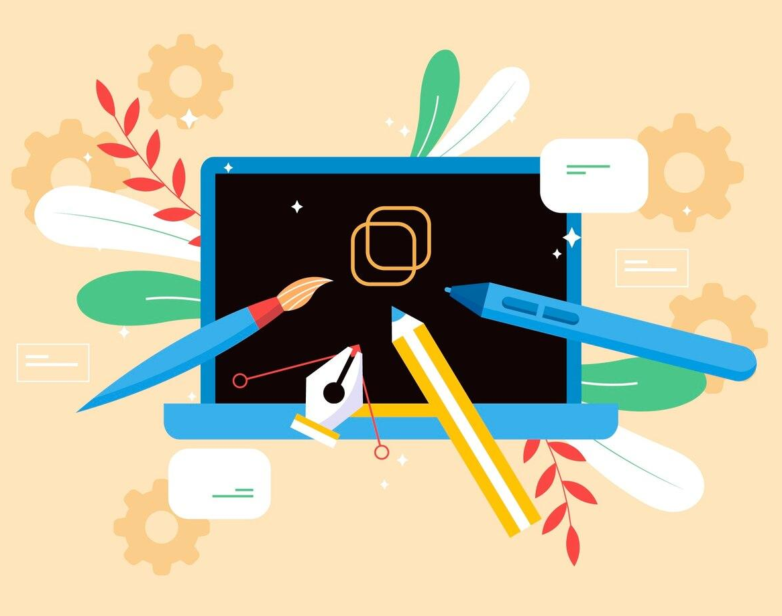
Tools für die Erstellung digitaler Inhalte

Slide 17

Werkzeuge
Grafisches Design
Videobearbeitung
Audio-Bearbeitung
Schreiben und Erstellen von Inhalten
Notes:
Einige Werkzeuge für die Erstellung digitaler Inhalte sind Grafikdesign, Videobearbeitung, Audiobearbeitung sowie das Schreiben und Erstellen von Inhalten.

Slide 18


Grafikdesign-Tools
Canva (https://www.canva.com/)
Piktochart (https://piktochart.com/)
Notes:
Einige Grafikdesign-Tools, die den Prozess der Erstellung digitaler Inhalte unterstützen, sind Canva und Piktochart.
Canva ist ein kostenloses Grafikdesign-Tool, das sich perfekt für Designelemente in sozialen Medien eignet, um ihnen einen kreativen Schub zu verleihen.
Piktochart ist eine Plattform, auf der man lernen kann, was bei der Erstellung einer Infografik zu beachten ist, und die auch Nicht-Designern die Möglichkeit gibt, einfache Infografiken zu erstellen, ohne auf eine leistungsstarke Design-Software angewiesen zu sein.

Slide 19

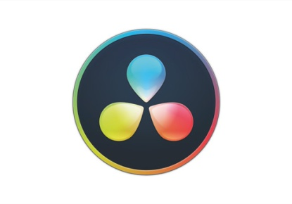
Werkzeuge für die Videobearbeitung
iMovie (https://imovie-app.com/)
DaVinci Resolve (https://www.blackmagicdesign.com/products/davinciresolve)
Notes:
Einige Videobearbeitungsprogramme sind iMovie und DaVinci Resolve.
Die Anwendung iMovie ist ein Videoeditor, mit dem Sie Filme bearbeiten, Effekte hinzufügen und Titel und Abspann erstellen können.
DaVinci Resolve vereint Schnitt, Farbkorrektur, visuelle Effekte, Grafikanimationen und Audio-Postproduktion in einem einzigen Software-Tool.

Slide 20
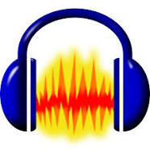

Werkzeuge zur Audiobearbeitung
Audacity (https://www.audacityteam.org/)
Audiotool (https://www.audiotool.com/)
Notes:
Einige Audiobearbeitungsprogramme sind Audacity und Audiotool.
Audacity ist eine kostenlose Software für die Aufnahme und Bearbeitung von Audiodateien.
Audiotool ist eine kostenlose, browserbasierte Musikproduktionssoftware und Vertriebsplattform, die es den Nutzern ermöglicht, ihre Musiktitel zu erstellen und zu veröffentlichen sowie Tracks in Echtzeit zu remixen und gemeinsam zu bearbeiten.

Slide 21



Tools zum Schreiben und Erstellen von Inhalten
Microsoft Word (https://www.microsoft.com/en-us/microsoft-365/p/microsoft-365-personal/cfq7ttc0k5bf?activetab=pivot:overviewtab
Google Docs (https://www.google.com/docs/about/)
Grammarly (https://app.grammarly.com/)
Notes:
Einige Tools zum Schreiben und Erstellen von Inhalten sind Microsoft Word, Google Docs und Grammarly.
Mit Microsoft Word, einem von Microsoft entwickelten Textverarbeitungsprogramm, können Sie Dokumente erstellen, formatieren, bearbeiten, überprüfen, Änderungen nachverfolgen und Dateien gemeinsam nutzen.
Google Docs ist ein Online-Textverarbeitungsprogramm, mit dem Sie Dokumente erstellen und formatieren und gleichzeitig mit anderen Personen zusammenarbeiten können.
Grammarly ist eine Schreib-App, die Ihnen hilft, Ihr Schreiben zu verbessern und Ihre Grammatik und Rechtschreibung zu korrigieren, damit Sie in all Ihren Apps das Beste schreiben können.

Slide 22
Referenzen
Ong, S. Q. (2023, 28. Juni). Erstellung digitaler Inhalte: What It Is & How to Do It Successfully. SEO Blog von Ahrefs. https://ahrefs.com/blog/digital-content-creation/
Lyons, K. (2023, 1. Februar). Erstellung digitaler Inhalte: Was sie ist und wie man sie meistert. Semrush Blog. https://www.semrush.com/blog/digital-content-creation/
Peckham, A. (2022, Juli 11). Warum sind digitale Inhalte so wichtig? DemandJump. https://www.demandjump.com/blog/why-is-digital-content-so-important
Greene, L. (2022, Januar 21). 5 Gründe, warum digitale Inhalte das nächste große Ding im Jahr 2022 sein werden - Scoop.it Blog. Scoop.it Blog. https://blog.scoop.it/2022/02/08/5-reasons-why-digital-content-is-going-to-be-the-next-big-thing-in-2022/
Graham, A. (2023, Oktober 25). Kostenlose Grafikdesignsoftware für Anfänger. Big Sea. https://bigsea.co/ideas/free-graphic-design-tools/
15 beste kostenlose Videobearbeitungssoftware für 2024. (2023, 2. November). Shopify. https://www.shopify.com/blog/best-free-video-editing-software
Clark, S. (2023, November 13). Der beste kostenlose Audio-Editor im Jahr 2024: Erstellen und mischen Sie Audio-Inhalte zum Nulltarif. TechRadar. https://www.techradar.com/best/best-free-audio-editors

Slide 23






Förderung der integrativen Beschäftigung im GLAM-Sektor durch offene Innovation
Projekt Nr.: 2022-1-AT01-KA220-ADU-00008513

